Slide 1
基于Hwacha 实现CNN网络
成员介绍:
管子义11711517（组长）
丘璋 11712613
张旺11711303
周文韬 11711319
高君义11712419

Slide 2
Outline
项目介绍
项目进展
项目成果展示
分工安排

Slide 3
Part 1
项目介绍

Slide 4
Hwacha基本介绍
一种新的矢量架构
注重数据的并行处理
通过分离来隐藏内存延迟，从而提高效率
利用标量化的操作数均匀性
通过预置高效控制流量
支持无缝混合精度
由rocketchip发展改进而来

Slide 5
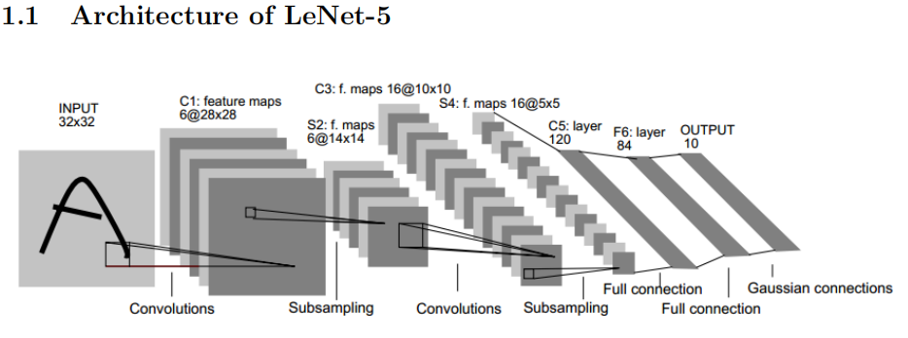
CNN网络
CNN使用矩形卷积核在图像输入上依次进行卷积操作、滑动，得到下一层输入的方式。可以应用于图像分类、图像分割、图像检测等. 这里我们使用轻型网络LeNet-5

Slide 6
Part 2
项目进展

Slide 7
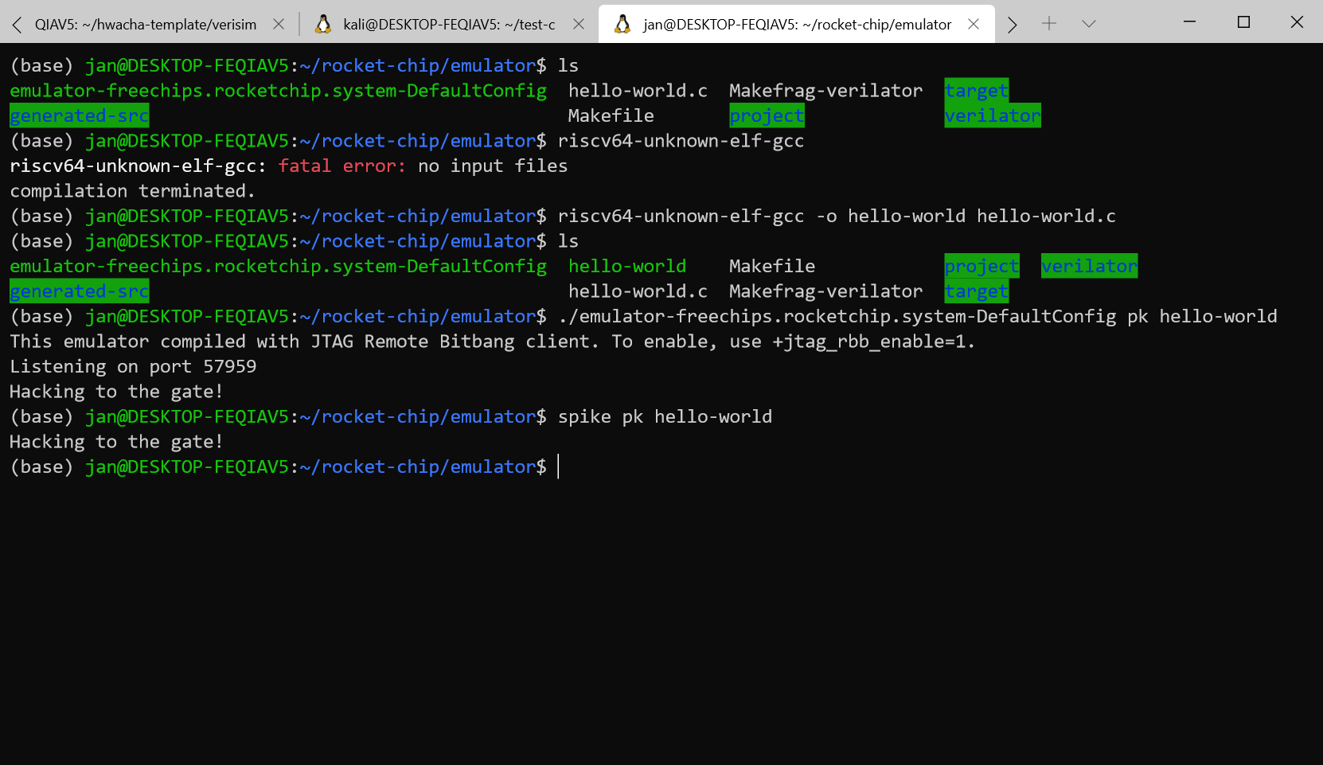
C代码编译与Rocketchip仿真
利用仿真器执行经编译得到的二进制文件，输出结果

Slide 8
第14周总结
解决了Hwacha-net编译时出现的缺少汇编码的提示
重新编译了Hwacha的仿真器与debug仿真器，并可以得到并分析波形图文件
尝试了Hwacha特殊的汇编指令加速代码
学习了chisel与对应的硬件电路

Slide 9
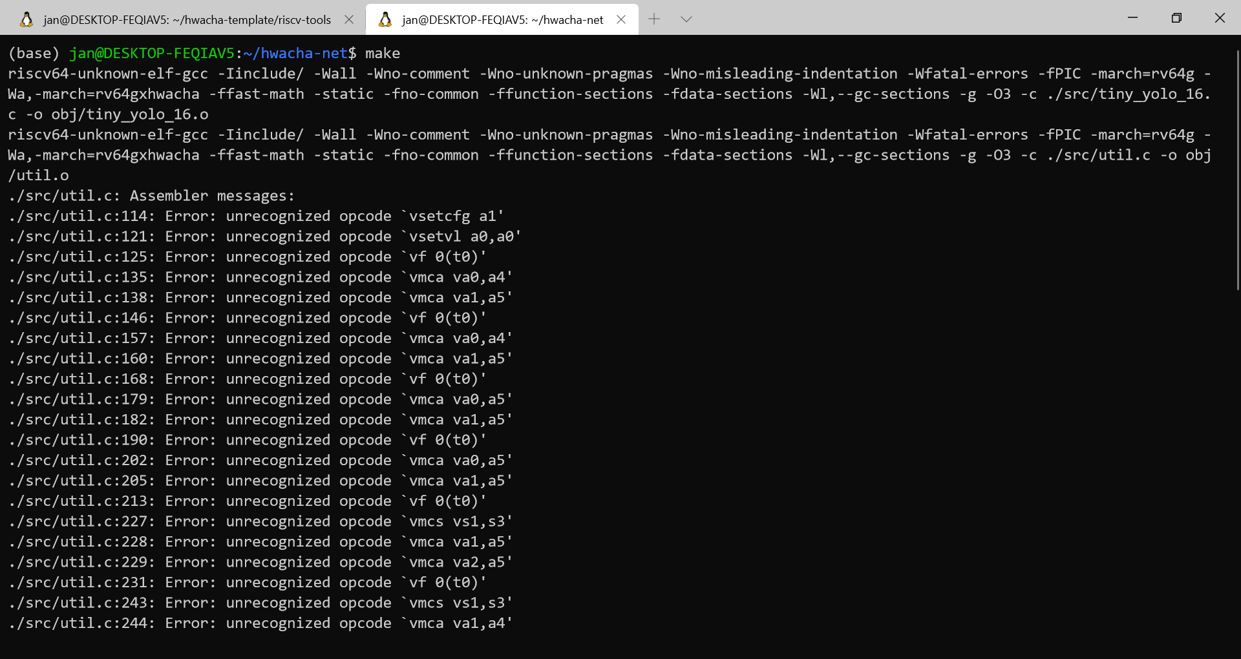
问题回顾
指针操作：
vmcs: 将主核寄存器的值移至vs寄存器
vmca: 将数组指针的值移动至va寄存器
跳转操作
vf: vector fetch
提示缺少指令集，应该为交叉编译工具riscv-gcc的版本问题，途中报错的指令为Hwacha特殊的向量加速的汇编指令，而我们的交叉编译工具没有上述的指令集支持故报错。
Notes:
之前的问题是缺少指令集，我们用riscv代替Hwacha，成功解决了缺少指令集的问题

Slide 10
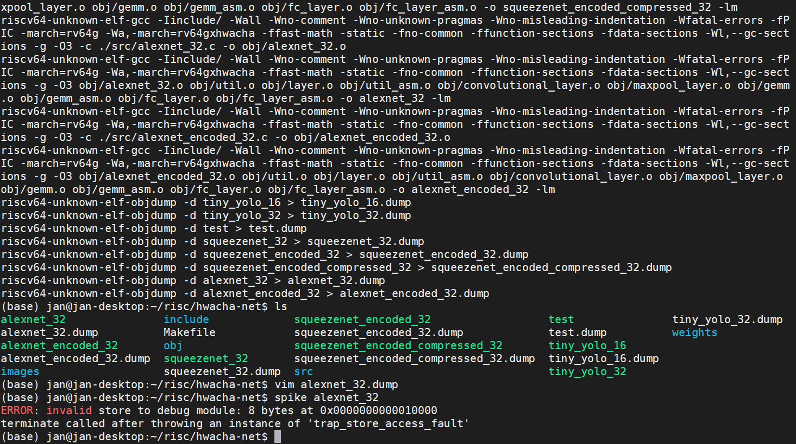
测试Hwacha-net的编译不再报错，得到了如下riscv下的可执行文件（Hwacha-net仿真）

Slide 11
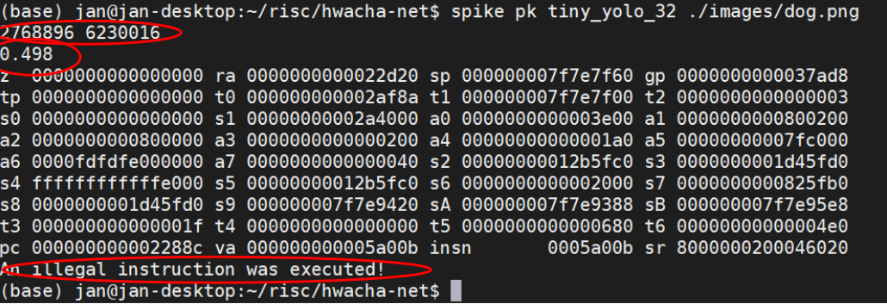
仿真tinyyolo32
Notes:
仿真tinyyolo32，出现了执行非法非法指令的问题，联系了Hwacha的作者，但是没有结果

Slide 12
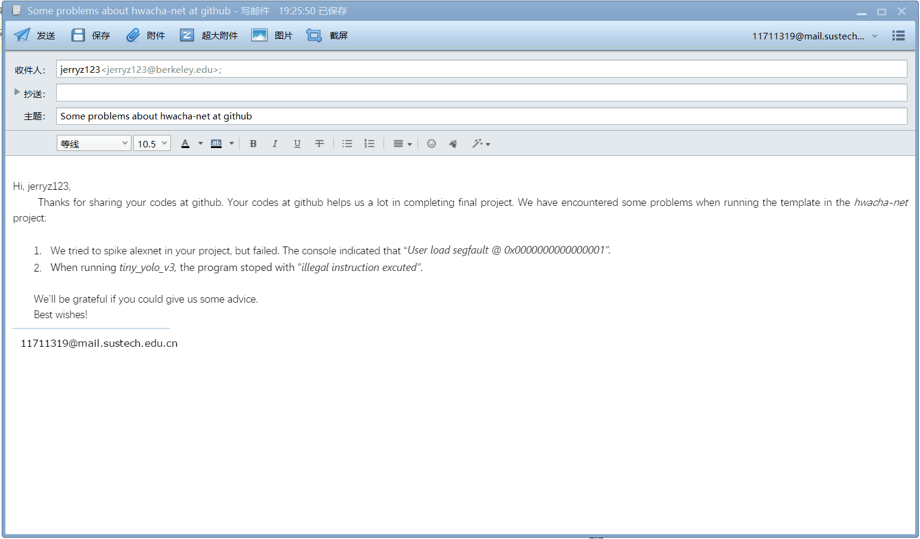
Hwacha-net: 求助信
发送了求助信，但是目前还没有得到回复

Slide 13
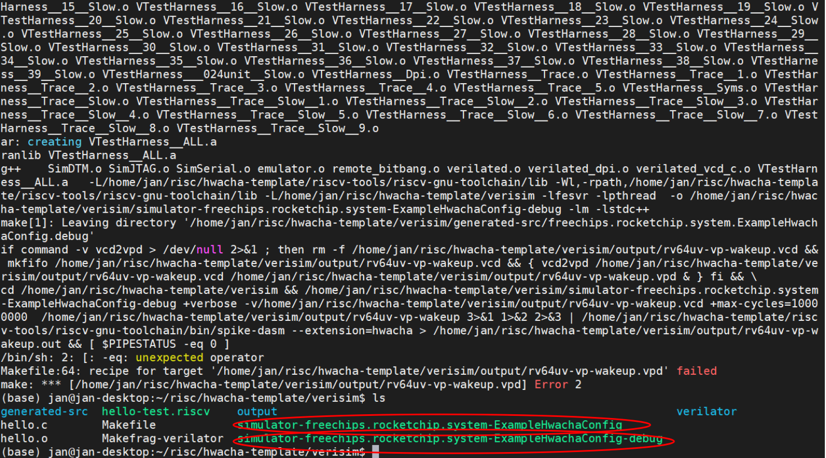
Hwacha波形仿真
Notes:
生成了仿真器文件，debug是波形文件，可以读取

Slide 14
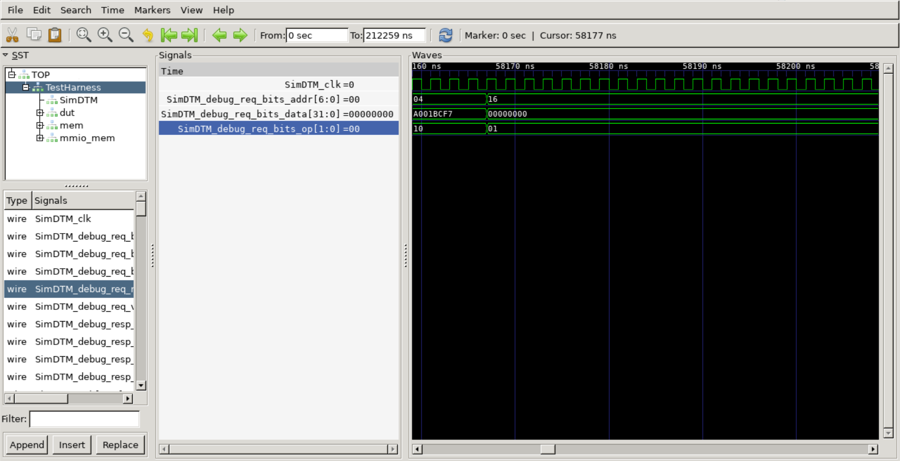
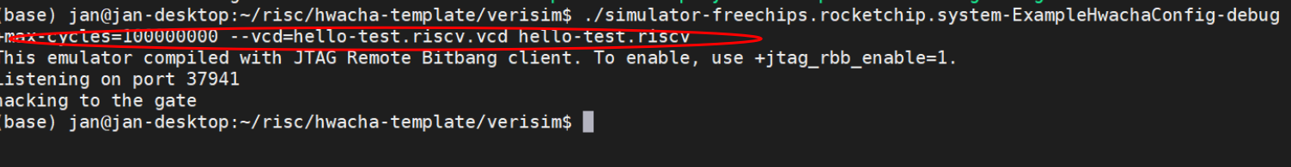
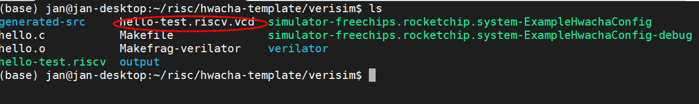
生成波形图
Notes:
这是波形文件

Slide 15
第15-16周总结
在X86和rocket-chip下跑通了lenet
对比测试了向量加速

Slide 16
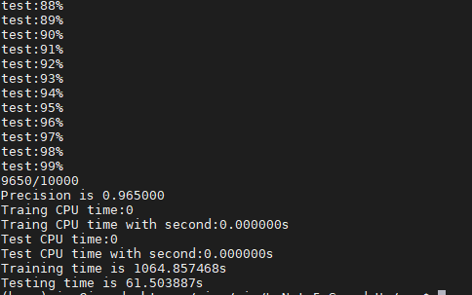
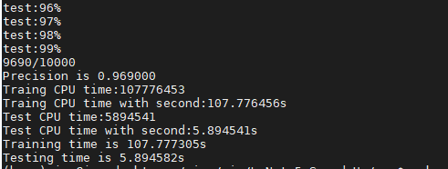
15周：成功在x86和rocket-chip下跑通lenet
Spike pk 结果
g++生成main，
直接./main结果

Slide 17
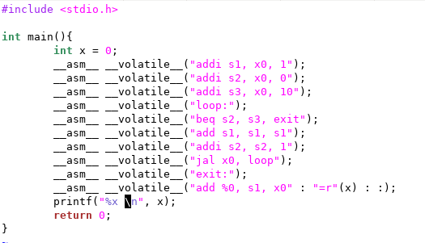
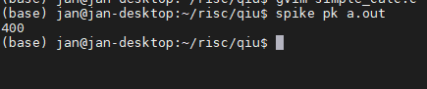
15周：尝试编写了内联汇编语句，发现可以正常运行

Slide 18
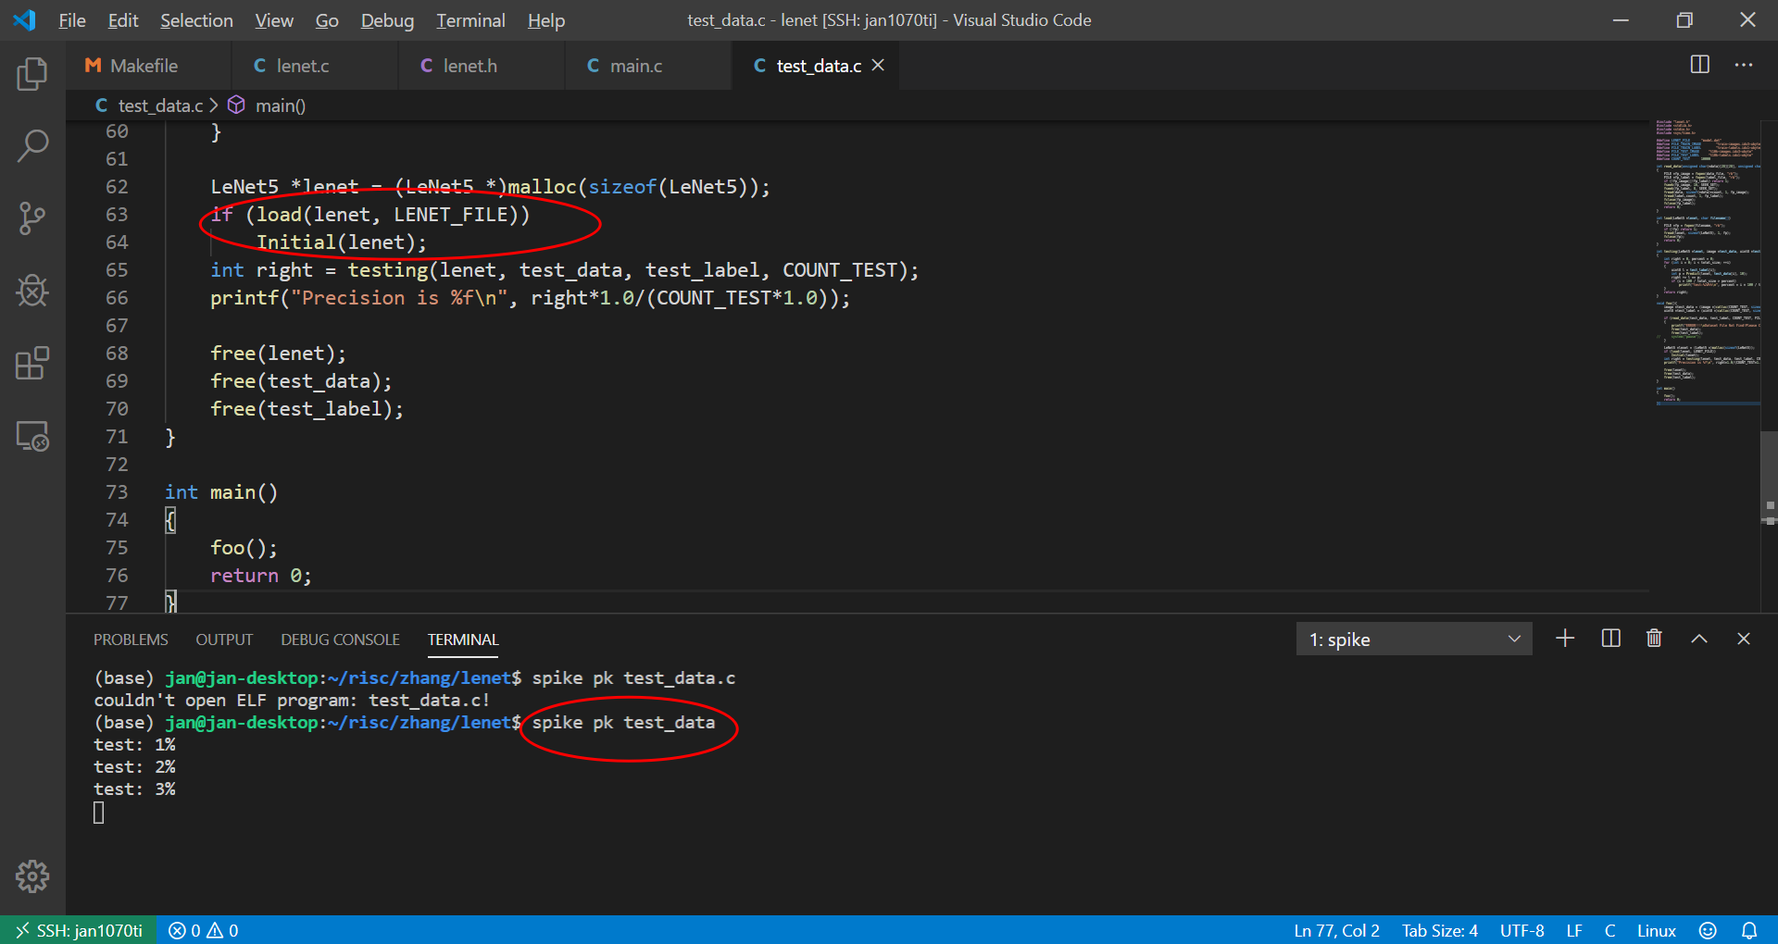
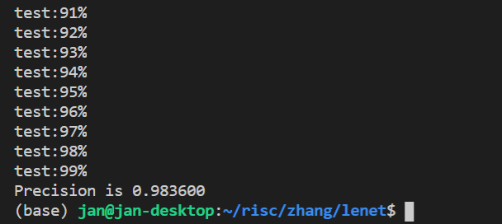
16周：分离了权重文件和测试代码，在rocket-chip上运行正常
加载预先训练好的权值文件
可以利用spike跑通测试代码

Slide 19
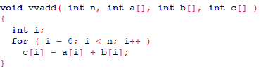
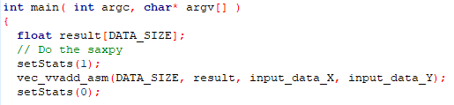
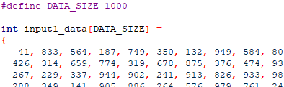
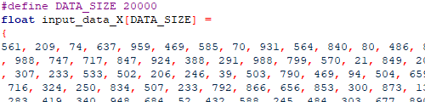
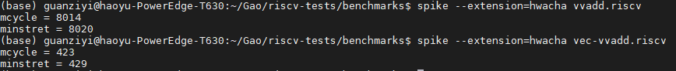
16周：测试了Hwacha编写的一些计算函数，做了向量加速对比
for循环 计算向量和
向量长度： int [1000]
Hwacha向量函数 计算
向量长度： float [20000]

Slide 20
Part 3
项目成果展示

Slide 21
Hwacha 向量加速对比

Slide 22
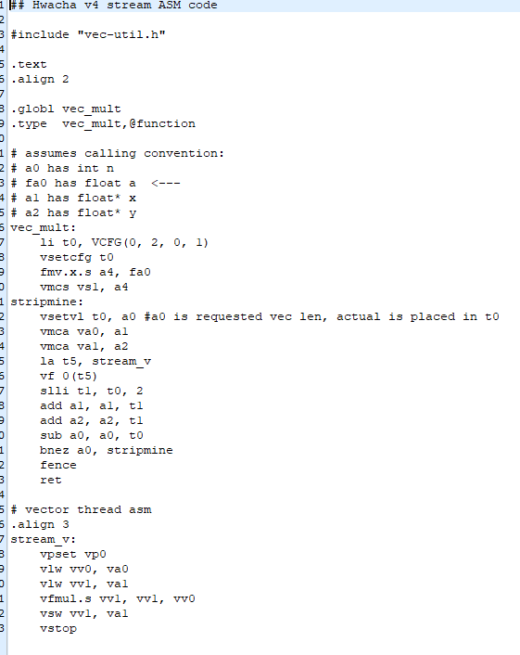
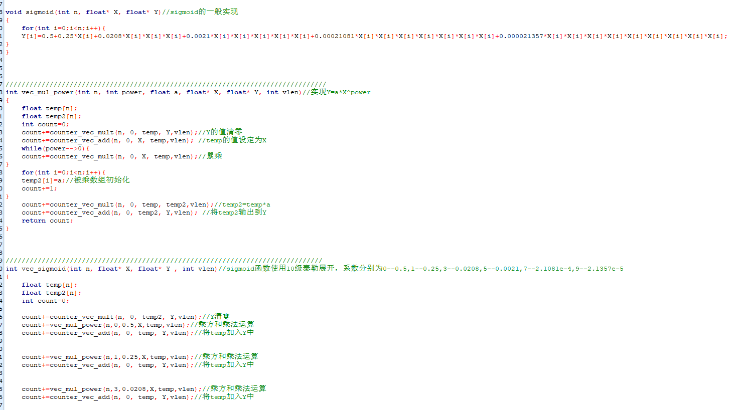
Hwacha 向量加速
修改了Hwacha里面的.S文件和头文件，自己定义了向量加法，乘法和sigmoid的向量运算函数。

Slide 23
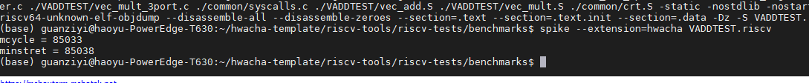
Sigmoid函数加速效果
标量运算sigmoid, data_size=5000
向量运算sigmoid，data_size=5000, Vlength=128

Slide 24
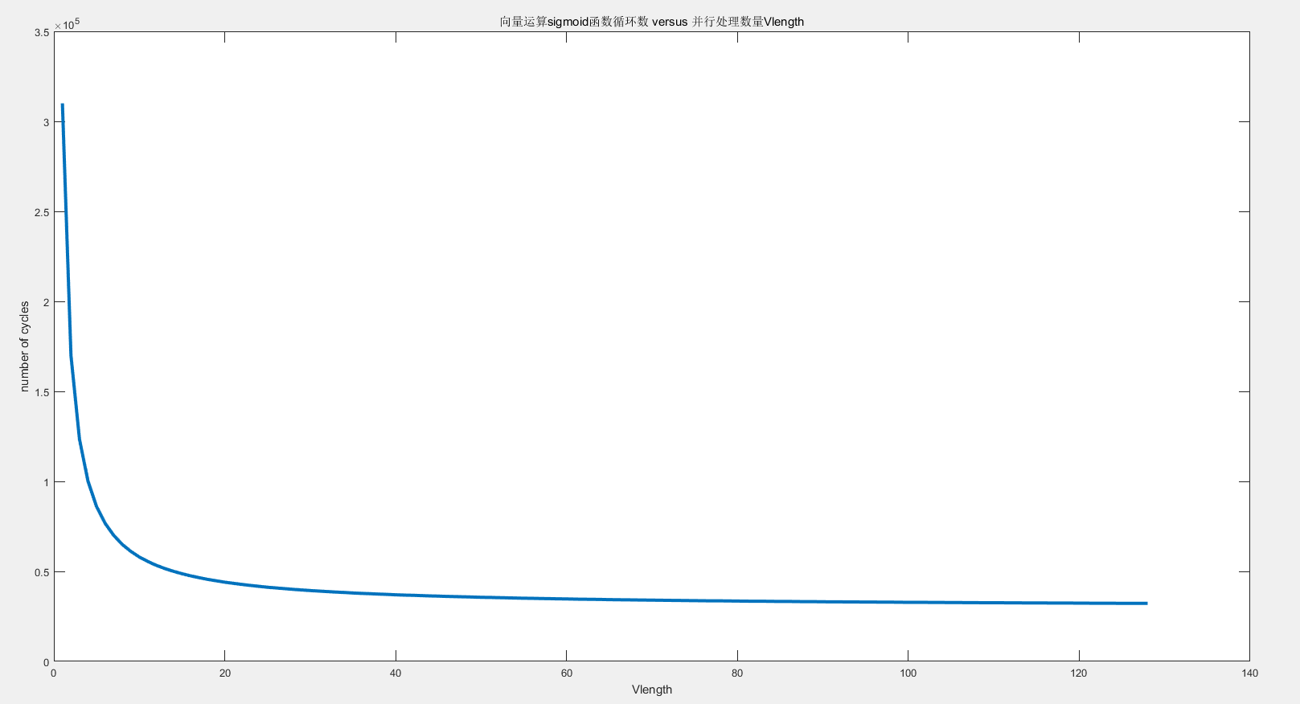
改变单次并行运算数量Vlength
Data_size=5000
Vlength=1:1:128

Slide 25
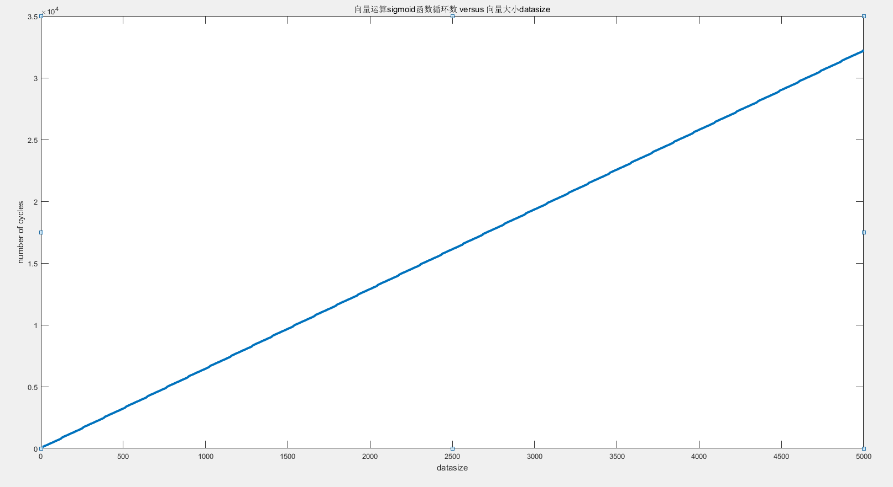
改变数组大小（向量长度）datasize
Data_size=10:10:5000
Vlength=128

Slide 26
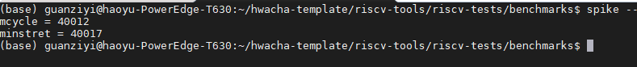
向量乘法运算加速效果
标量运算向量乘法，data_size=5000
向量运算向量乘法，data_size=5000, Vlength=128

Slide 27
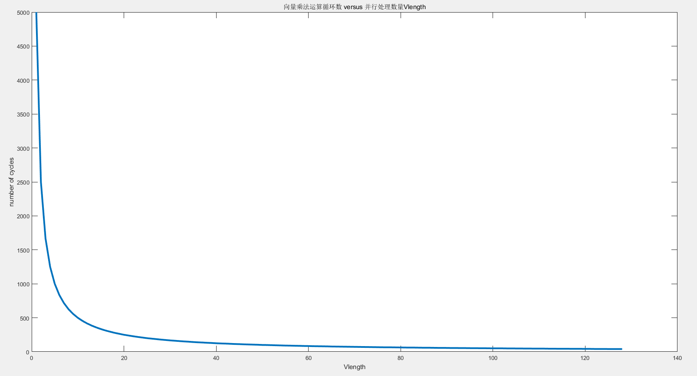
改变单次并行运算数量Vlength
Data_size=5000
Vlength=1:1:128

Slide 28
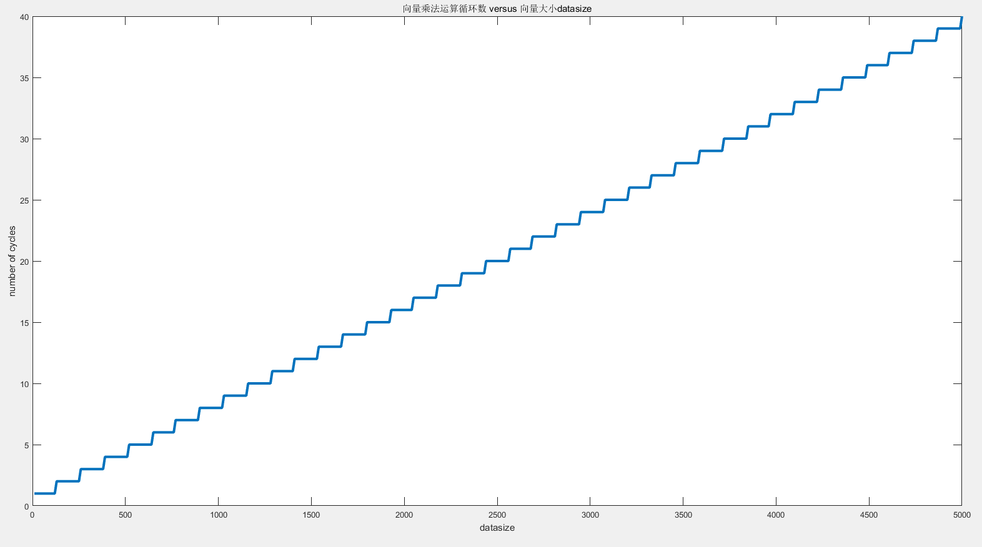
改变数组大小（向量长度）datasize
Data_size=10:10:5000
Vlength=128

Slide 29
向量加法运算加速效果
标量运算向量加法，data_size=5000
向量运算向量加法，data_size=5000, Vlength=128

Slide 30
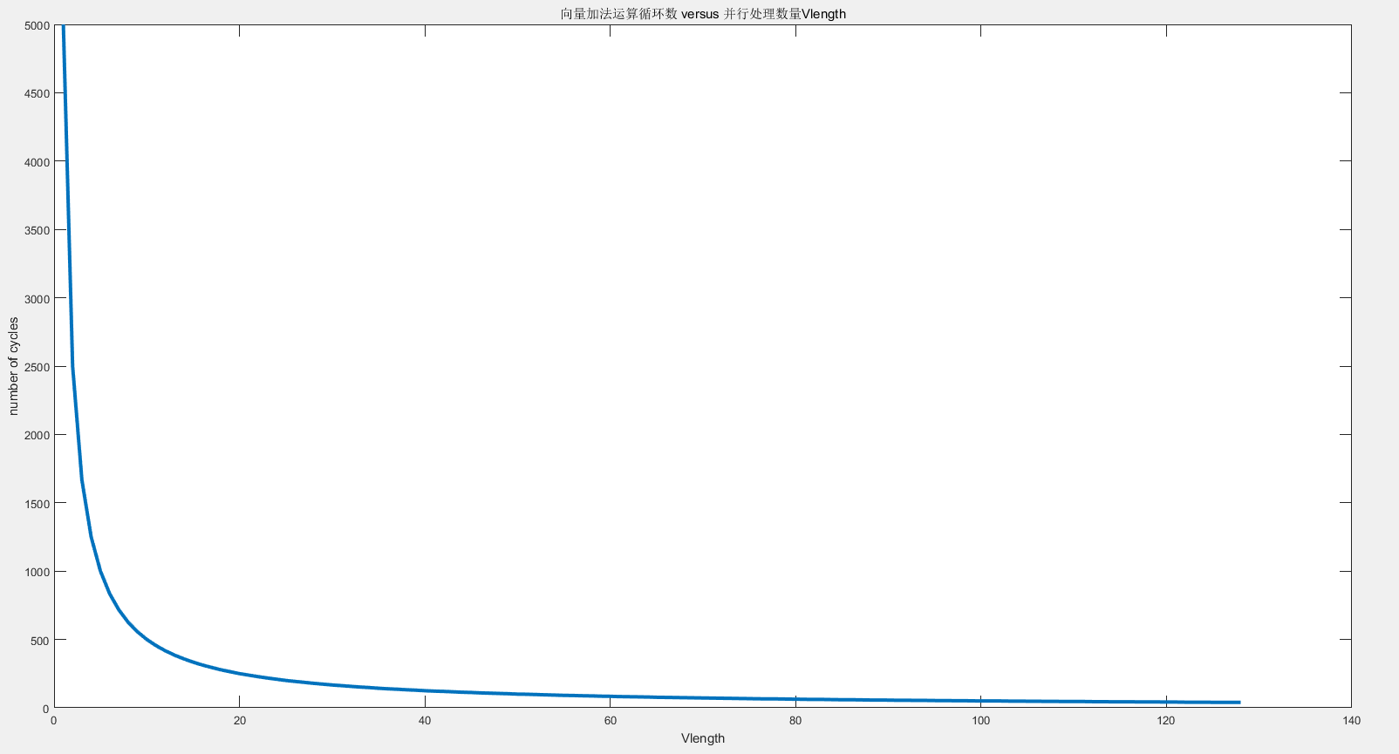
改变单次并行运算数量Vlength
Data_size=5000
Vlength=1:1:128

Slide 31
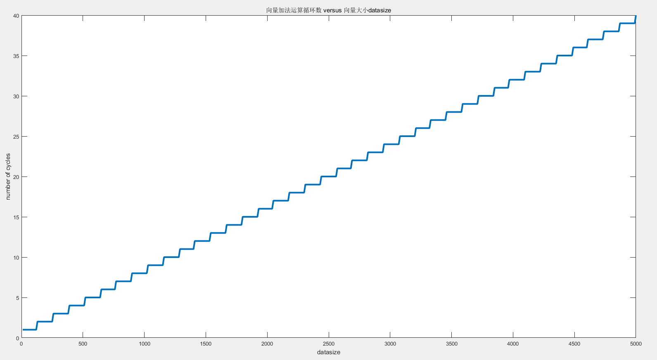
改变数组大小（向量长度）datasize
Data_size=10:10:5000
Vlength=128

Slide 32
Part 4
CNN网络加速

Slide 33
CNN网络加速的实现思路
将hwacha加速代码放在lenet文件夹的目录下编译仿真
改进hwacha-net，解决illegal instruction问题
在benchmark里创建文件夹，放入hwacha加速代码进行编译仿真
Notes:
这3种都是我们尝试解决利用hwacha加速代码的方法，每一种方法我们都进行了尝试，我们认为尝试成功可能性最大的为第三种方法，前两种方法的工作量都太大了，第三种相对而言有实现的可能性

Slide 34
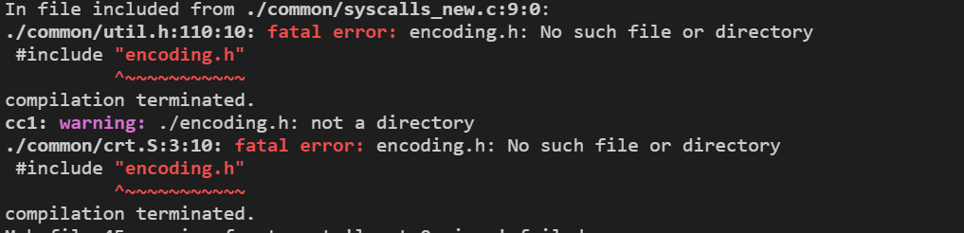
将hwacha加速代码放在lenet文件夹的目录下编译仿真
Notes:
遇到的问题，编译无法正常通过，因为加速的汇编代码和封装的C函数依赖util.h和encoding.h这两个库，gcc编译器找不到这两个库的位置

Slide 35
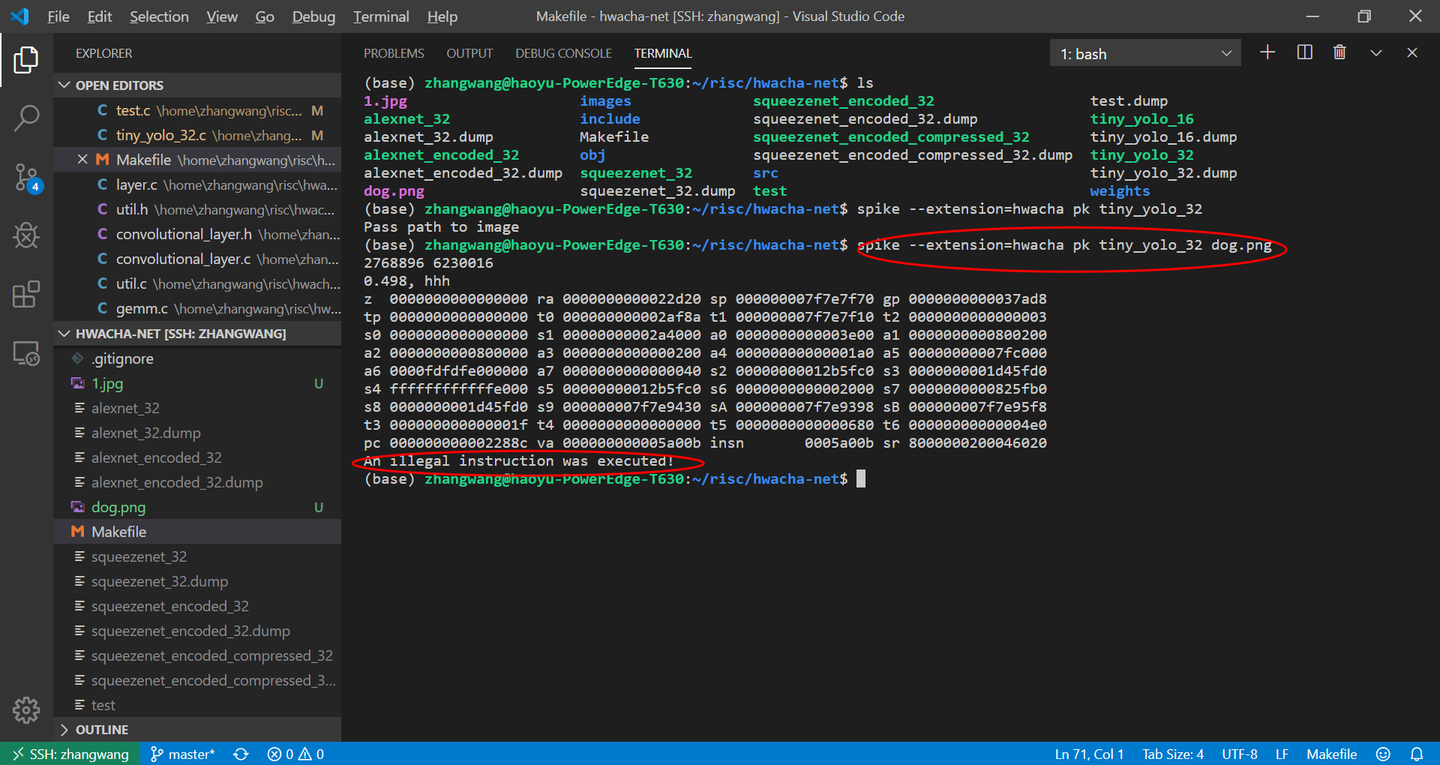
改进hwacha-net，解决illegal instruction问题
遇到的问题，可能原因，指令集不匹配，首先排查出现问题的代码
Notes:
第二种解决办法，修改跑通hwachanet，hwachanet可以编译通过，但是在运行时会报错

Slide 36
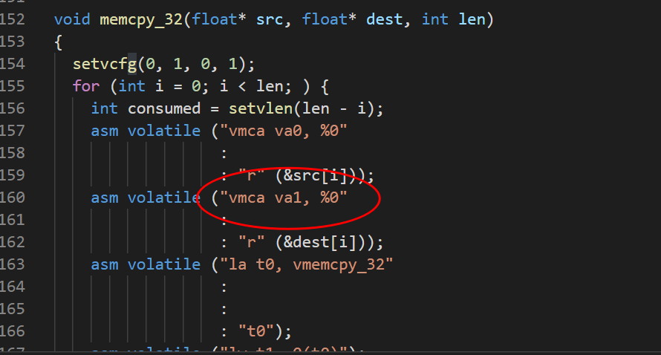
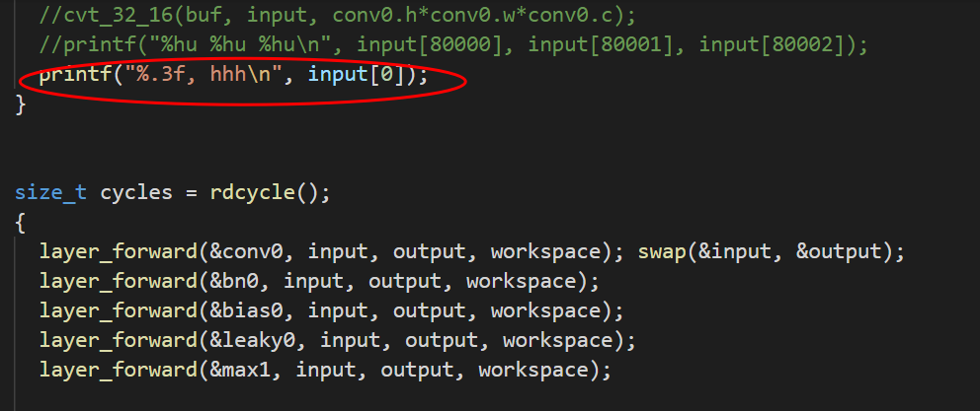
排查出现问题的代码
可以正常输出的语句
内联汇编的加速代码
Notes:
在layer_forward函数前出现的语句可以正常运行输出结果，但是在layer_forward函数后出现的语句会出现illegal instruction excuted，故可以判断出出问题的代码在该函数，经观察发现该函数调用了hwacha的内联汇编加速代码。

Slide 37
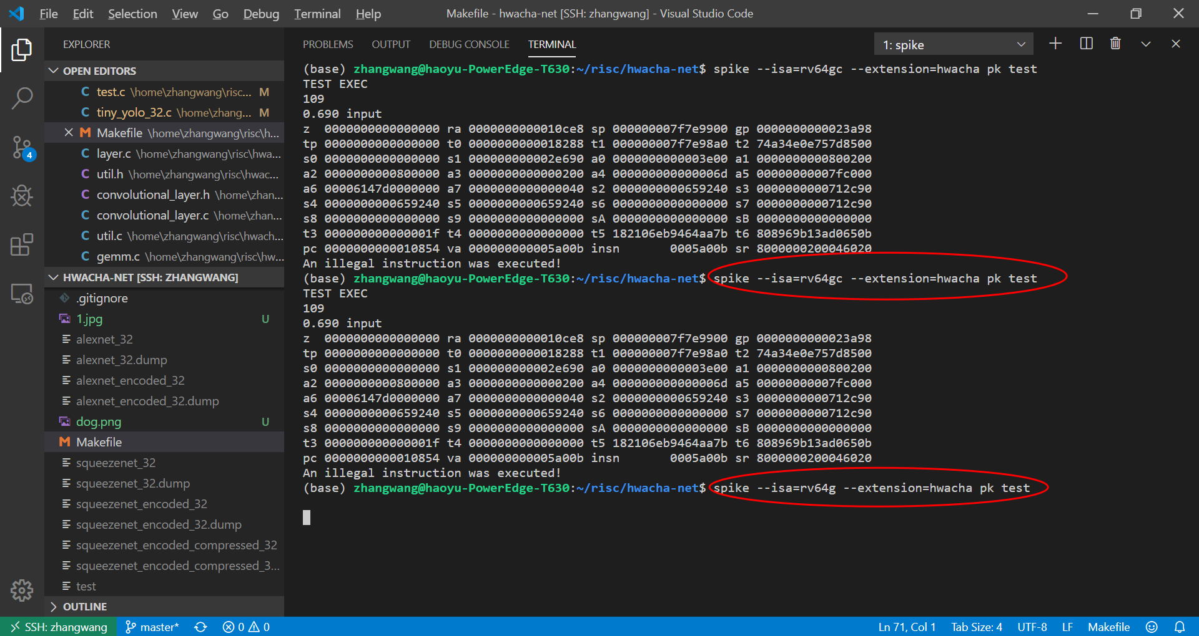
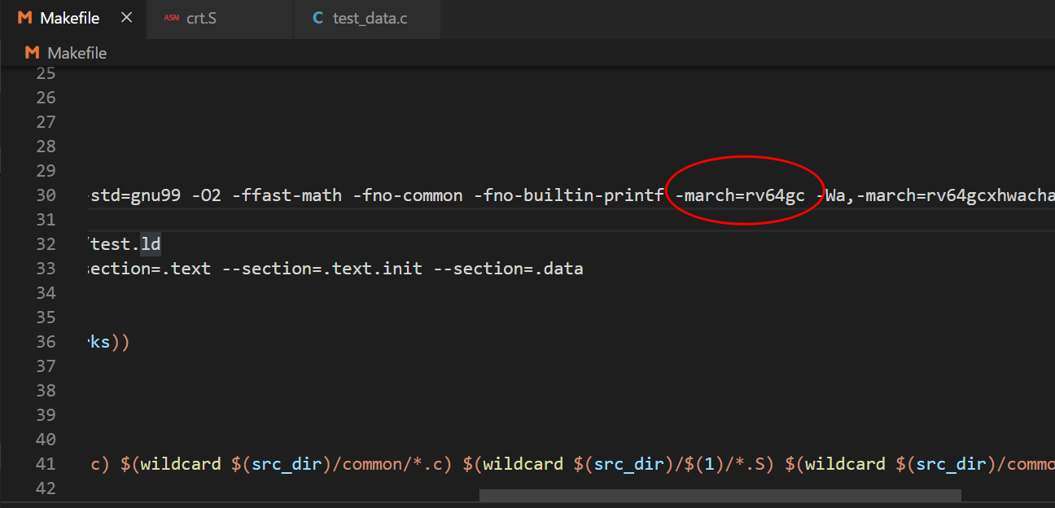
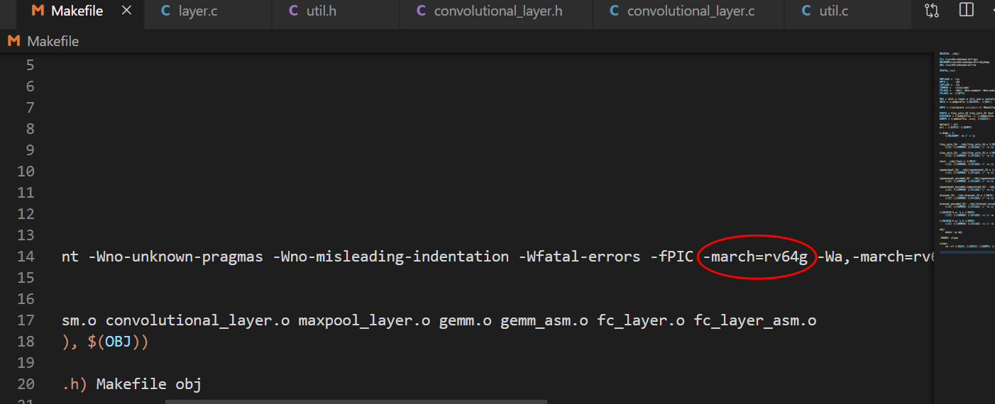
改进hwacha-net，解决illegal instruction问题
hwacha-net中定义的指令集
benchmark里定义的指令集
更改指令集
Notes:
illegal instruction出现的问题为存在该指令集不支持的运算，因此我们决定给spike增加一个参数，指定特定的指令集，spike中默认的指令集为rv64，经查阅在hwacha-net里默认的makefile定义的默认指令集为rv64g，而在benchmark里默认定义的指令集为rv64gc，但在更改符合要求的指令集之后仍然后运行时仍然报错，因此我们认为这个问题较难解决。

Slide 38
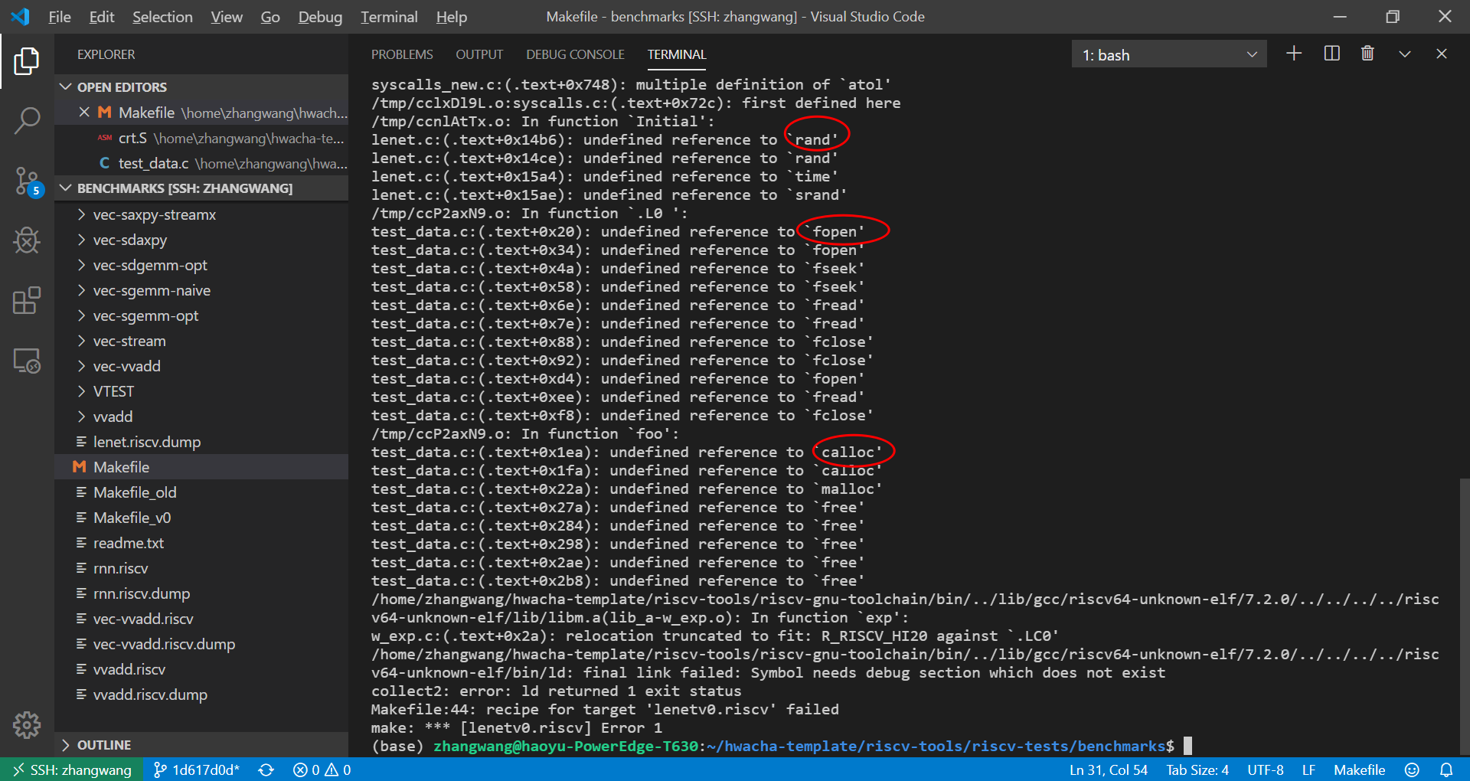
在benchmark里创建文件夹，放入hwacha代码进行编译
生成卷积核的随机函数报错，缺少标准库
读取文件的函数报错，缺少标准库
操作内存的函数报错，缺少标准库
Notes:
第三种方法，遇到的问题是benchmark里的gcc参数将标准库指向了文件夹内自定义的标准库，而该标准库缺少许多用到的关键操作，最大的两个问题是缺少了操作文件的标准库和内存操作的标准库，因此必须自己使用已有的标准库来替代确实的标准库来解决标准库的报错。我们可以用alloc等有定义的标准库取代缺失的内存标准库，可以直接在c文件里写入测试数据的数组和模型文件的数据来避免使用文件操作的标准库

Slide 39
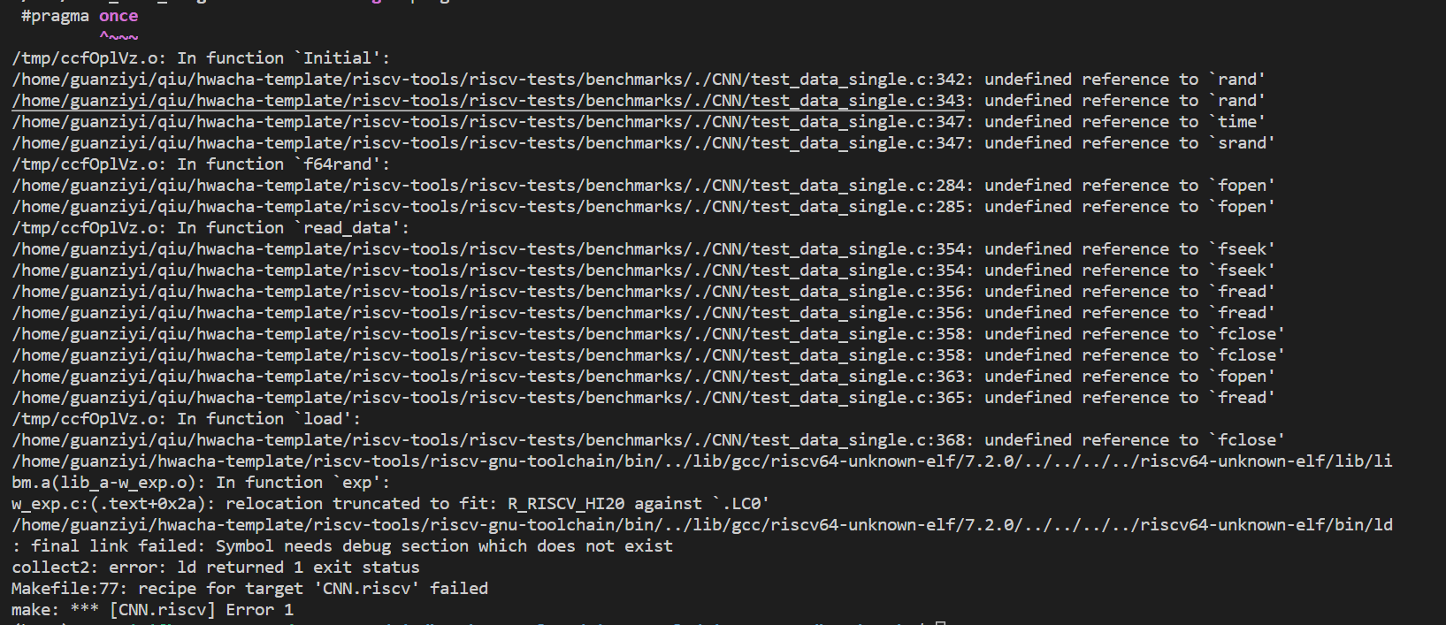
解决了内存操作的标准库的报错
解决了内存操作的标准库的报错，只剩下了文件操作的标准库报错
Notes:
解决了内存操作的标准库的报错，只剩下了文件操作的标准库报错

Slide 40
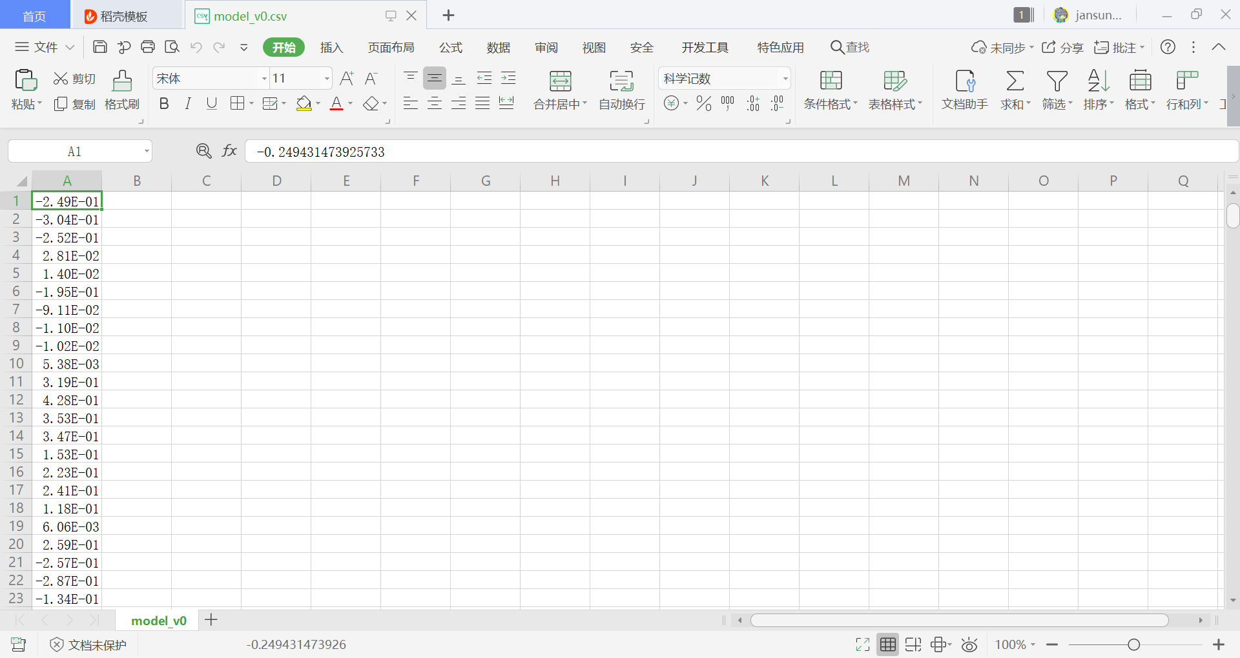
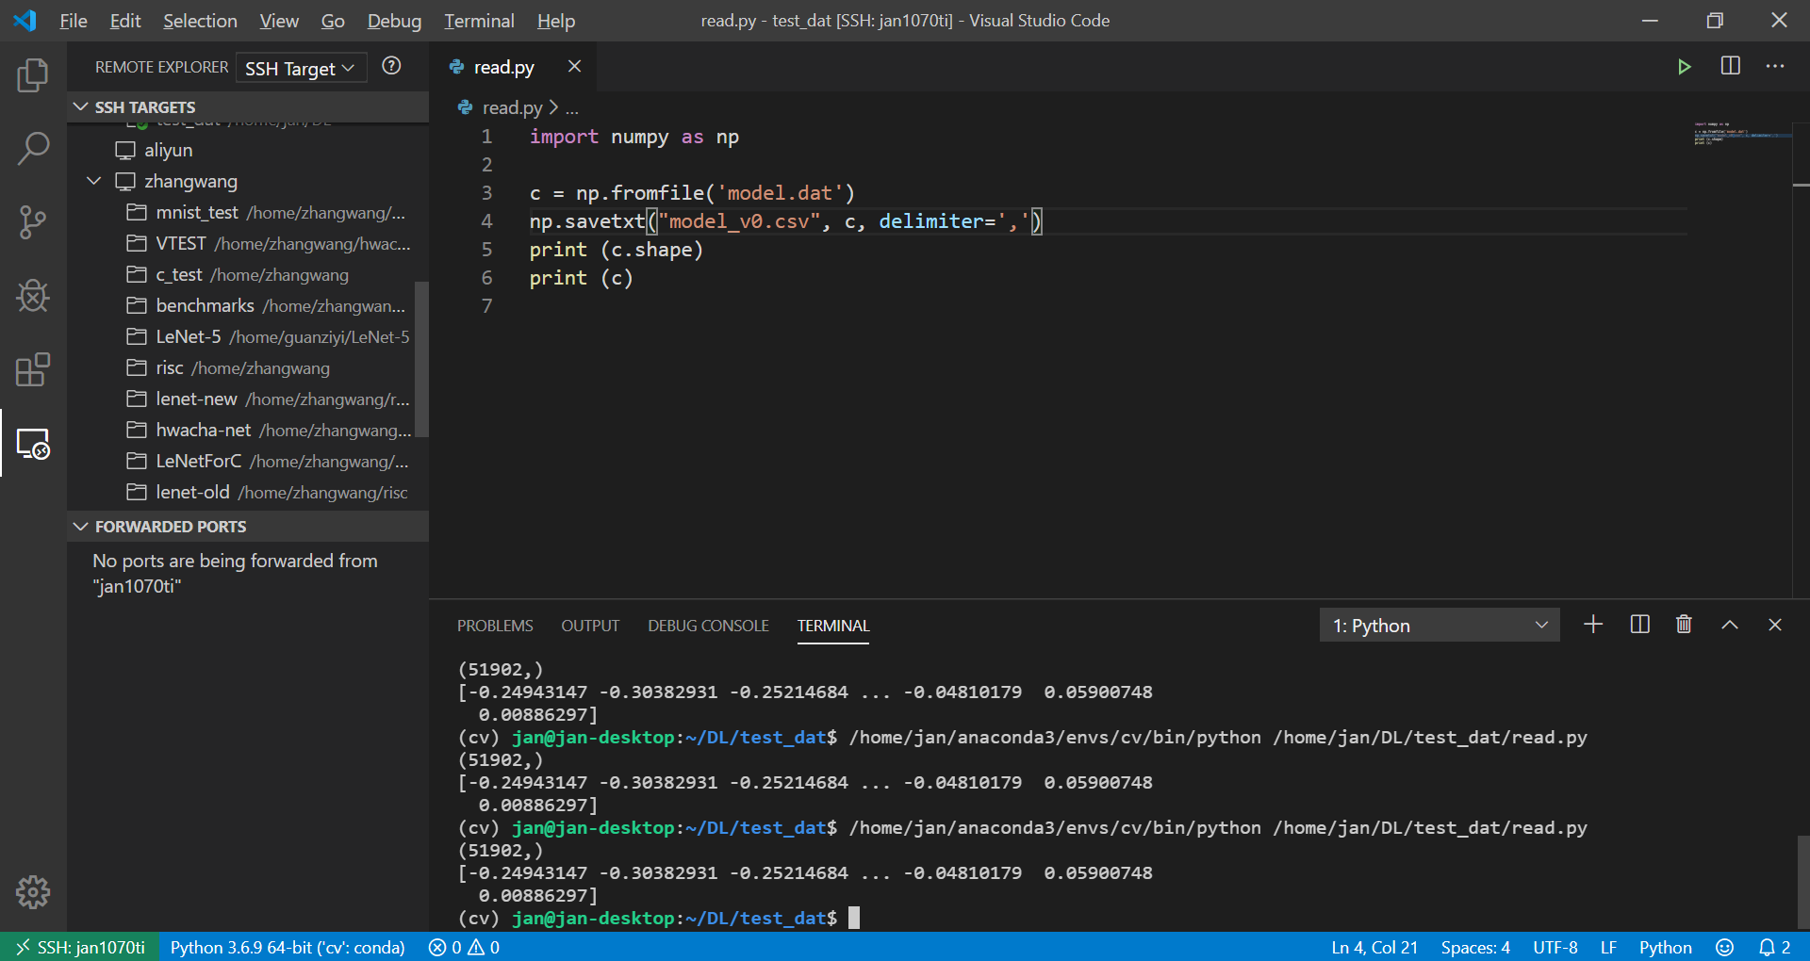
读取了权值文件为数组
读出的数组
权值的数组大小
Notes:
我们利用python读取出权值文件为数组，并保存在一个文本文档中，想直接复制进入主程序中使用

Slide 41
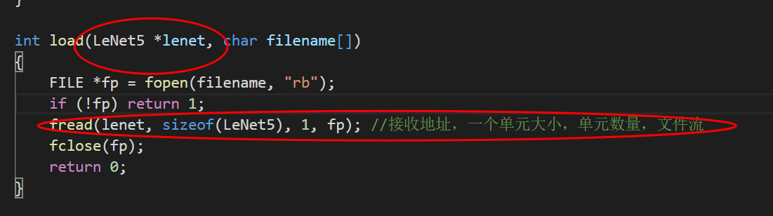
面临的问题：无法直接使用数组
定义了lenet的数据类型，无法直接使用浮点型数组
Notes:
模型文件定义的lenet数据类型，调用起来较为复杂，目前还没有找到直接调用的方法

Slide 42
Part 5
分工安排

Slide 43
分工安排
张旺：负责神经网络等代码的编写
管子义：负责神经网络论文的训练和测试
丘璋：负责测试环境搭建和测试工作
高君义：负责收集，整理资料和debug
周文韬：负责向量加速代码的编写

Slide 44
Thanks

